Slide 1
Demo 1 – Medcode
ICD 10 – KI-Suche
Stefan Linder – Chief Deliverable Officer

Slide 2
Einführung
Ziel
Web – App
ICD – 10 – Diagnosen in verständliche Sprache übersetzen
Zielgruppe
PatientInnen
Kein Fachpersonal
Kein Arzt – Tool

Slide 3
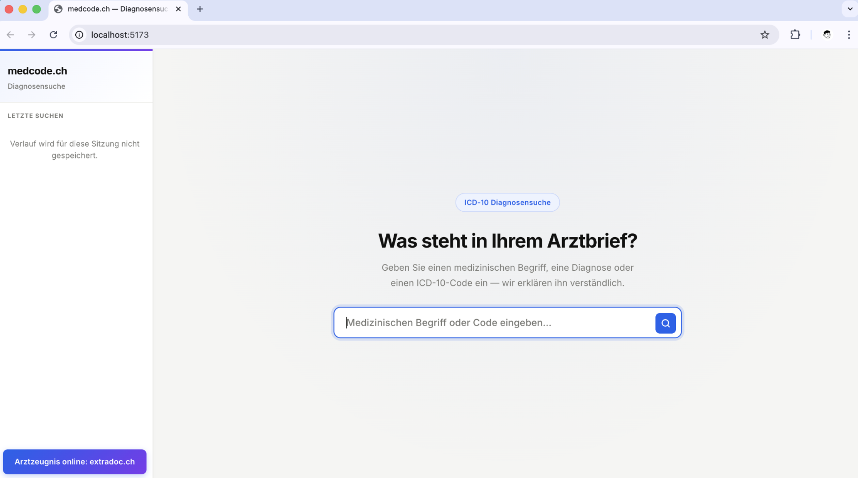
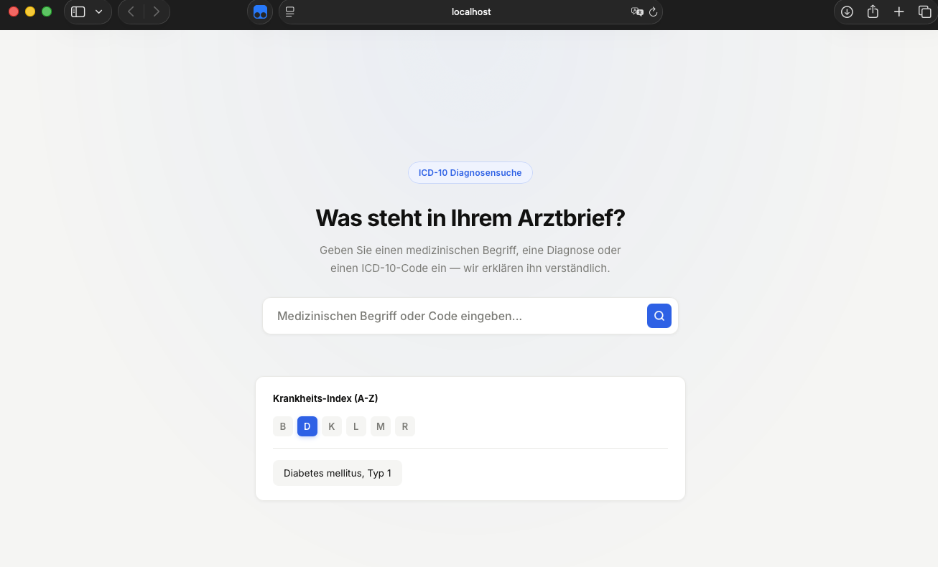
Einführung
Alt
Neu

Slide 4



Einführung
Neu:
Meilisearch
Schwellenwerte
Cache
Direct Match
„Eingabe“
5 Fachbegriffe
Ergebnis/Gemini

Slide 5
Einführung
Neu:
Meilisearch
Schwellenwerte
Cache
Direct Match
„Eingabe“
75%
5 Fachbegriffe
15%>
Kein Ergebnis
15% - 75%
Ergebnis/Gemini

Slide 6
Einführung
Neu:
Meilisearch
Schwellenwerte
Cache
Direct Match
„Eingabe“
75%
5 Fachbegriffe
15%>
Kein Ergebnis
15% - 75%
Ergebnis/Gemini
Cache

Slide 7

Story
Tom, 30 Jahre alt
Wacht auf mit geröteten, verklebten Augen und Eiter
Will eine Diagnose
1. Szenario: Besuch beim Augenarzt → Konjunktivitis
Schlimm?
Ansteckend?
2. Szenario: Will zuerst selbst überprüfen
Arten der Krankheit?
Passenden Arzt finden

Slide 8
Livedemo

